Slide 1


Ministero dell’Istruzione
Esami di Stato
nel secondo ciclo
a.s. 2019/2020
Prova d’esame
A cura della Struttura tecnica degli Esami di Stato

Slide 2
Esame di Stato 2019/2020
Riferimenti normativi:
Decreto Legislativo 13 aprile 2017, n.62 (nell’OM 10 «decreto legislativo»)
DM 30 gennaio 2020 n. 28 (nell’OM 10 «decreto materie»)
Decreto-legge 8 aprile 2020 n. 22 (nell’OM 10 «decreto legge»)
  OM 17 aprile 2020, n. 197 (Costituzione e nomina delle commissioni)
OM 16 maggio 2020 n. 10 (Ordinanza concernente gli esami di Stato nel secondo ciclo di istruzione)

Slide 3
Il colloquio sostituisce
le prove scritte
Il D.L. 22/2020, art. 1 comma prevede che, nel caso in cui l’attività didattica in presenza delle istituzioni del sistema nazionale di istruzione non riprenda entro il 18 maggio 2020, vengano disciplinate tramite ordinanza:
«l’eliminazione delle prove scritte e la sostituzione con un unico colloquio, articolandone contenuti, modalità anche telematiche e punteggio per garantire la completezza e la congruità della valutazione, e dettando specifiche previsioni per i candidati esterni, per l’esame di stato conclusivo del secondo ciclo di istruzione, in deroga agli articoli 17 e 18 del decreto legislativo n. 62 del 2017»

Slide 4
Il colloquio
Il colloquio (articolo 16 dell’ OM 10/2020) ha la finalità di accertare il conseguimento del profilo culturale, educativo e professionale dello studente
A tal fine il candidato dimostra, nel corso del colloquio:
a) di aver acquisito i contenuti e i metodi propri delle singole discipline, di essere capace di utilizzare le conoscenze acquisite e di metterle in relazione tra loro per argomentare in maniera critica e personale, utilizzando anche la lingua straniera;
b) di saper analizzare criticamente e correlare al percorso di studi seguito e al profilo educativo culturale e professionale del percorso frequentato, mediante una breve relazione o un lavoro multimediale, le esperienze svolte nell’ambito dei PCTO;
c) di aver maturato le competenze previste dalle attività di “Cittadinanza e Costituzione” declinate dal consiglio di classe.
Le modalità di conduzione del colloquio sono stabilite nell’ambito della riunione preliminare.

Slide 5
Articolazione del colloquio
Discussione di un elaborato sulle discipline di indirizzo individuate come oggetto della seconda prova scritta nel Decreto materie
Discussione di un breve testo, già oggetto di studio nell’ambito dell’insegnamento di lingua e letteratura italiana durante il quinto anno
Analisi del materiale scelto dalla commissione ai sensi dell’articolo 16, comma 3
Esposizione dell’esperienza di PCTO
Accertamento delle conoscenze e delle competenze maturate nell’ambito delle attività relative a “Cittadinanza e Costituzione”

Slide 6
Articolazione del colloquio
Elaborato sulle discipline di indirizzo
concerne le discipline di indirizzo individuate come oggetto della seconda prova scritta ai sensi dell’articolo 1, comma 1, lettere a) e b) del Decreto materie
la tipologia dell’elaborato è coerente con le predette discipline di indirizzo
l’argomento è assegnato a ciascun candidato (dal consiglio di classe) su indicazione dei docenti delle discipline di indirizzo entro il 1° di giugno
(è possibile assegnare a ciascun candidato un argomento diverso, o assegnare a tutti o a gruppi di candidati uno stesso argomento che si presti a uno svolgimento fortemente personalizzato)
l’elaborato è trasmesso dal candidato ai docenti delle discipline di indirizzo per posta elettronica entro il 13 giugno
N.B. «Argomento» va inteso come tematica, nel senso più ampio del termine

Slide 7
Articolazione del colloquio
Elaborato sulle discipline di indirizzo
Per gli studenti dei licei musicali e coreutici, la discussione è integrata da una parte performativa individuale, a scelta del candidato, della durata massima di 10 minuti
Per i licei coreutici, il consiglio di classe, sentito lo studente, valuta l’opportunità di far svolgere la prova performativa individuale, ove ricorrano le condizioni di sicurezza e di forma fisica dei candidati

Slide 8
Chiarimenti sull’elaborato
l’argomento è assegnato dal consiglio di classe su indicazione dei docenti delle discipline di indirizzo
la comunicazione è fatta con modalità tali da garantire la certezza della data di spedizione
la trasmissione da parte del candidato include in copia anche un indirizzo di posta elettronica scelto dalla scuola.
non si ritiene necessario né opportuno l’invio tramite PEC
l’elenco degli argomenti è verbalizzato dal consiglio di classe, e copia del verbale viene fornita al Presidente di commissione, ovvero è ricompreso nel Documento del Consiglio di classe, laddove tale inserimento non comporti la riconoscibilità di situazioni di disabilità grave.
se il candidato non trasmette l’elaborato, la discussione si svolge comunque in relazione all’argomento assegnato, e della mancata trasmissione si tiene conto in sede di valutazione della prova d’esame.

Slide 9
Articolazione del colloquio
Discussione di un breve testo
Il testo
deve essere stato oggetto di studio nell’ambito dell’insegnamento di lingua e letteratura italiana durante il quinto anno
deve essere ricompreso nel documento del consiglio di classe di cui all’articolo 9.
A questo scopo il Documento del consiglio di classe illustra i testi oggetto di studio nell’ambito dell’insegnamento di Italiano durante il quinto anno che saranno sottoposti ai candidati nel corso del colloquio orale.

Slide 10
Articolazione del colloquio
Analisi del materiale scelto dalla commissione
L’articolo 16 comma 3 prevede che il materiale:
va predisposto prima di ogni giornata di colloquio, per i relativi candidati (l’assegnazione del materiale ai singoli candidati è effettuata il giorno stesso in cui si svolgono i colloqui, prima del loro inizio.)
è costituito da un testo, un documento, un’esperienza, un progetto, un problema (le tipologie previste dal D. Lgs. 62/2017, come già lo scorso anno)
è finalizzato a favorire la trattazione dei nodi concettuali caratterizzanti le diverse discipline e del loro rapporto interdisciplinare (anche in questo caso è una previsione che riprende quella dello scorso anno)

Slide 11
Articolazione del colloquio
Analisi del materiale scelto dalla commissione
Nella predisposizione dei materiali e nella preliminare assegnazione ai candidati, la sottocommissione tiene conto del percorso didattico effettivamente svolto, in coerenza con il documento di ciascun consiglio di classe, al fine di considerare le metodologie adottate, i progetti e le esperienze realizzati, con riguardo anche alle iniziative di individualizzazione e personalizzazione eventualmente intraprese nel percorso di studi, nel rispetto delle Indicazioni nazionali e delle Linee guida.

Slide 12
Articolazione del colloquio
Esposizione dell’esperienza di PCTO
L’esposizione da parte del candidato dell’esperienza di PCTO svolta nel corso del percorso di studi
è svolta mediante una breve relazione ovvero un elaborato multimediale
comporta che il candidato dimostri di «saper analizzare criticamente e correlare al percorso di studi seguito e al profilo educativo culturale e professionale del percorso frequentato le esperienze svolte nell’ambito dei PCTO»

Slide 13
Articolazione del colloquio
Cittadinanza e Costituzione
Il colloquio prevede «l’accertamento delle conoscenze e delle competenze maturate dal candidato nell’ambito delle attività relative a “Cittadinanza e Costituzione”»
A tal fine, il Documento del consiglio di classe illustra «le attività, i percorsi e i progetti svolti nell’ambito di “Cittadinanza e Costituzione”, realizzati in coerenza con gli obiettivi del Piano triennale dell’offerta formativa» (articolo 9 comma 1 a) dell’OM 10/2020)

Slide 14
Altre caratteristiche del colloquio
CLIL
Il colloquio può accertare le conoscenze e le competenze della disciplina non linguistica (DNL) veicolata in lingua straniera attraverso la metodologia CLIL qualora il docente della disciplina coinvolta faccia parte della Commissione di esame
Durata
La commissione cura l’equilibrata articolazione e durata delle fasi del colloquio, della durata complessiva indicativa di 60 minuti

Slide 15
Il colloquio nei percorsi di secondo livello dell’istruzione per adulti
Articolo 17 comma 4
I candidati, il cui percorso di studio personalizzato (PSP), definito nell’ambito del patto formativo individuale (PFI), prevede, nel terzo periodo didattico, l’esonero dalla frequenza di unità di apprendimento (UDA) riconducibili a intere discipline, possono – a richiesta – essere esonerati dall’esame su tali discipline nell’ambito del colloquio
La commissione propone al candidato di analizzare testi, documenti, esperienze, progetti e problemi per verificare l’acquisizione dei contenuti e dei metodi propri delle singole discipline previste dal suddetto percorso di studio personalizzato
Per i candidati che non hanno svolto i PCTO, la parte del colloquio a essi dedicata è condotta in modo da valorizzare il patrimonio culturale della persona a partire dalla sua storia professionale e individuale, quale emerge dal patto formativo individuale, e da favorire una rilettura biografica del percorso anche nella prospettiva dell’apprendimento permanente. A tal riguardo, il colloquio può riguardare la discussione di un progetto di vita e di lavoro elaborato dall’adulto nel corso dell’anno

Slide 16
La valutazione del colloquio
La commissione
dispone di quaranta punti per la valutazione del colloquio
procede all’attribuzione del punteggio del colloquio sostenuto da ciascun candidato nello stesso giorno nel quale il colloquio è espletato
il punteggio è attribuito secondo i criteri di valutazione stabiliti all’allegato B (Griglia di valutazione della prova orale)

Slide 17
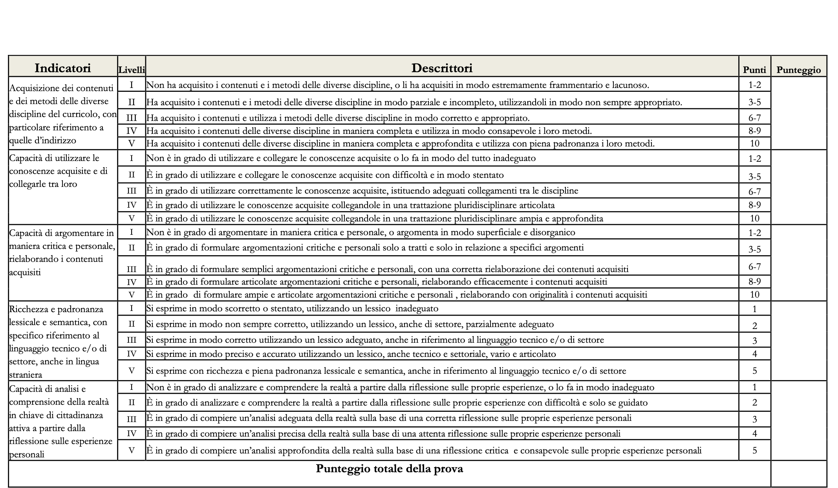
La griglia di valutazione

Slide 18
Progetto EsaBac e EsaBac-techno
(OM 10/2020 art. 18)
Prove specifiche
Licei con progetto EsaBac:
le prove di cui al decreto del Ministro dell’istruzione, dell’università e della ricerca 8 febbraio 2013, n. 95 sono sostituite da una prova orale in Lingua e letteratura francese e una prova orale che verte sulla disciplina non linguistica, Storia, veicolata in francese
Sezioni di istruzione tecnica ove è attivato il progetto EsaBac Techno:
le prove di cui al decreto del Ministro dell’istruzione, dell’università e della ricerca 4 agosto 2016, n. 614 sono sostituite da una prova orale in Lingua, cultura e comunicazione francese e una prova orale che verte sulla disciplina non linguistica, Storia, veicolata in francese
Per l’espletamento delle prove la commissione può assegnare ai candidati un tempo aggiuntivo (rispetto alla durata complessiva indicativa di 60 minuti) ove necessario

Slide 19
Progetto EsaBac e EsaBac-techno
(OM 10/2020 art. 18)
Valutazione delle prove specifiche
Ai soli fini del Baccalaureat, la commissione esprime in ventesimi il punteggio per ciascuna delle due predette prove orali. Il punteggio globale dell’esame EsaBac o EsaBac Techno risulta dalla media aritmetica dei voti ottenuti nelle specifiche prove orali.
Per il rilascio dei relativi diplomi, il candidato deve aver avuto nei relativi esami un punteggio complessivo almeno pari a 12/20, che costituisce la soglia della sufficienza
Della valutazione delle due prove orali di cui ai commi 1 e 2 si tiene conto nell’ambito della valutazione generale del colloquio

Slide 20
Percorsi a opzione internazionale
(OM 10/2020 art. 18)
Prova specifica
I candidati delle sezioni dei percorsi con opzione internazionale cinese, spagnola e tedesca sostengono una prova orale sulle relative lingue e letterature e sulla disciplina non linguistica, Storia, veicolata nella relativa lingua straniera
La suddetta prova accerta le competenze comunicative e argomentative maturate nello studio di Lingua e letteratura nonché la capacità di esposizione di una tematica storica in lingua straniera
Per l’espletamento delle prove la commissione può assegnare ai candidati un tempo aggiuntivo (rispetto alla durata complessiva indicativa di 60 minuti) ove necessario
Della valutazione della suddetta prova orale si tiene conto nell’ambito della valutazione generale del colloquio

Slide 21
Esame dei candidati con disabilità
(OM 10/2020 art. 19)
Eventuale svolgimento dell’esame in modalità telematica
L’articolo 19 comma 2 prevede che il consiglio di classe acquisisca elementi, sentita la famiglia, per stabilire per quali studenti sia necessario provvedere, in ragione del PEI, allo svolgimento dell’esame in modalità telematica ai sensi dell’articolo 7, qualora l’esame in presenza, anche per effetto dell’applicazione delle misure sanitarie di sicurezza, risultasse inopportuno o di difficile attuazione.
In caso di esigenze sopravvenute dopo l’insediamento della commissione con la riunione plenaria, all’attuazione del presente comma provvede il presidente, sentita la sottocommissione.

Slide 22
Esame dei candidati con disabilità
(OM 10/2020 art. 19)
La tipologia della prova d’esame è coerente con quanto previsto all’interno del piano educativo individualizzato (PEI).
Le commissioni correlano, ove necessario, al PEI gli indicatori della griglia di valutazione in caso di prova equipollente, attraverso la formulazione di specifici descrittori.

Slide 23
Esame dei candidati con DSA
(OM 10/2020 art. 20)
Gli studenti con disturbo specifico di apprendimento (DSA) certificato sostengono l’esame di Stato sulla base del piano didattico personalizzato (PDP).
Le modalità di svolgimento della prova d’esame sono individuate sulla base del PDP e di tutti gli elementi conoscitivi forniti dal consiglio di classe.
Le commissioni correlano, ove necessario, al PDP gli indicatori della griglia di valutazione, attraverso la formulazione di specifici descrittori.

Slide 24
Riflessioni sul colloquio
Per la scelta dei materiali, le tipologie sono le stesse dello scorso anno
TESTI (es. brani in poesia o in prosa, in lingua italiana o straniera)
DOCUMENTI (es. spunti tratti da giornali o riviste, foto di beni artistici e monumenti, riproduzioni di opere d’arte; ma anche grafici, tabelle con dati significativi …)
ESPERIENZE E PROGETTI (es. spunti tratti dal documento del consiglio di classe)
PROBLEMI (es. situazioni problematiche legate alla specificità dell’indirizzo, semplici casi pratici e professionali)

Slide 25
Riflessioni sul colloquio
Criteri per la scelta dei materiali
Coerenza con gli obiettivi del PECUP
Coerenza con il percorso didattico effettivamente svolto (documento del consiglio di classe)
Possibilità di favorire la trattazione dei nodi concettuali caratterizzanti le
diverse discipline e del loro rapporto interdisciplinare
Attenzione alle iniziative di individualizzazione e personalizzazione eventualmente intraprese nel percorso di studi
Si ritiene si debba trattare di un solo materiale, scelto in modo da risultare interessante e stimolante ma anche di non difficile comprensione

Slide 26
Riflessioni sul colloquio
Criteri per la conduzione del colloquio
La commissione ha bisogno di lavorare in modo realmente collegiale
Occorre ricordare sempre che si tratta di un «colloquio» e non di una somma di interrogazioni
Il candidato deve poter dimostrare autonomia e capacità di orientamento
In relazione all’analisi del materiale, è opportuno stabilire, caso per caso, il commissario che conduce l’approccio; gli altri commissari si inseriscono progressivamente per approfondire aspetti disciplinari, anche non direttamente collegati al materiale di partenza, fermo restando che il pieno coinvolgimento delle discipline può essere realizzato anche nelle altre parti del colloquio

Slide 27
Riflessioni sul colloquio
Criteri per la conduzione del colloquio - PCTO
Consentire una gestione autonoma da parte del candidato
Trarre spunti valutativi, ove possibile, sia sulle competenze «trasversali» sia sulle competenze di indirizzo
Stimolare collegamenti con le discipline
Agevolare per quanto possibile, una riflessione del candidato sulla dimensione orientativa delle esperienze

Slide 28
Riflessioni sul colloquio
Criteri per la conduzione del colloquio – Cittadinanza e Costituzione
Partire dal documento del consiglio di classe; è perciò necessario che il documento espliciti con chiarezza quali sono state le attività svolte in attinenza con «Cittadinanza e Costituzione» (es. percorsi di educazione alla legalità, alla cittadinanza attiva, educazione ambientale, progetti riguardanti i diritti umani ecc.)
Stimolare l’esplorazione dell’orizzonte esperienziale del candidato
Stimolare collegamenti con le discipline

